Slide 1
HERMES 22 Kleinprojekt
Szenario Dienstleistung/Produkt Entwicklung
Projektdokumentation Ebene Ausführung
Projektname:
Auftraggeber:
Projektleiter:
Datum:

Slide 2
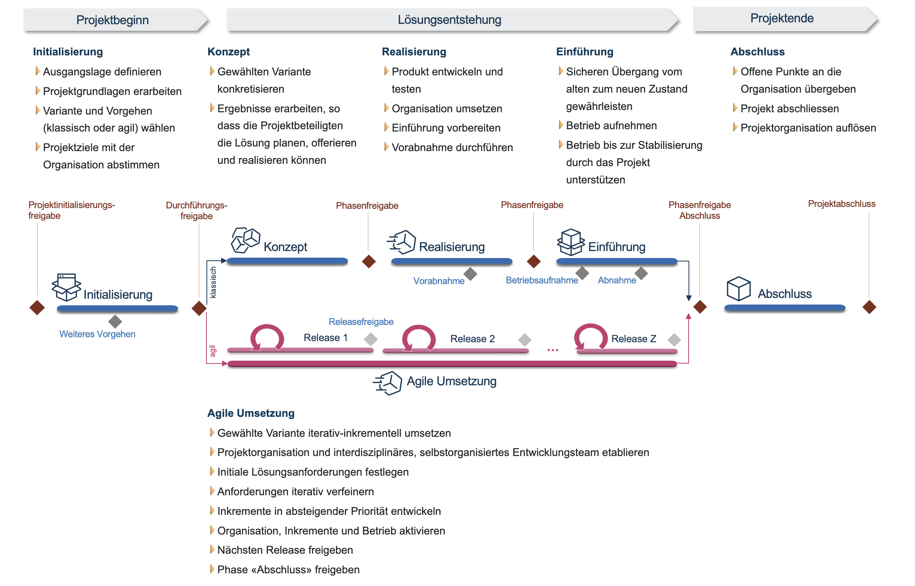
Phasenziele

Slide 3
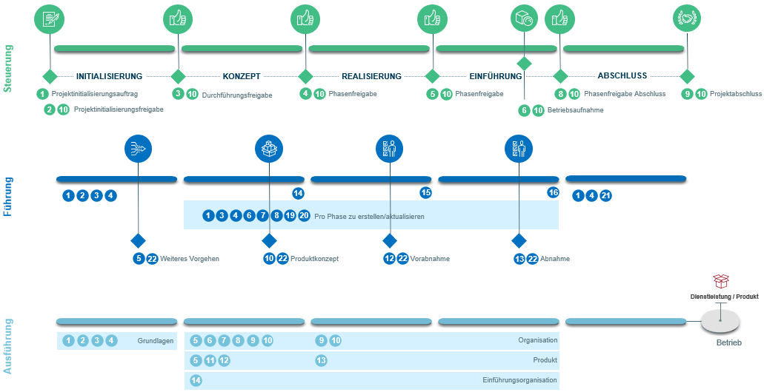
Minimalergebnisse klassisch

Slide 4
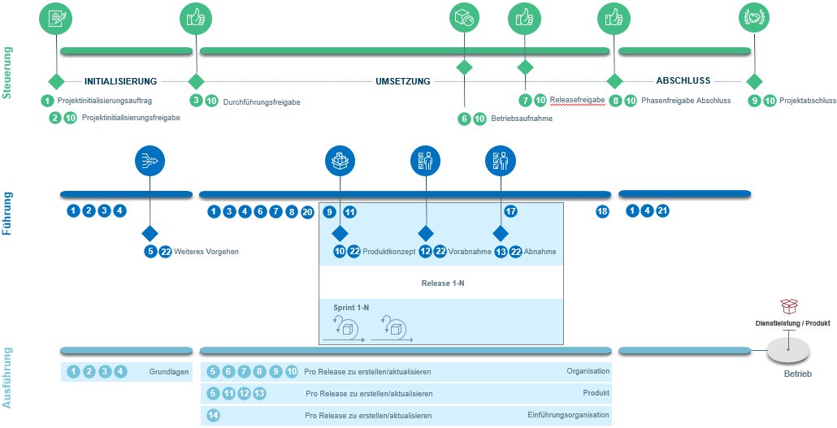
Minimalergebnisse agil

Slide 5
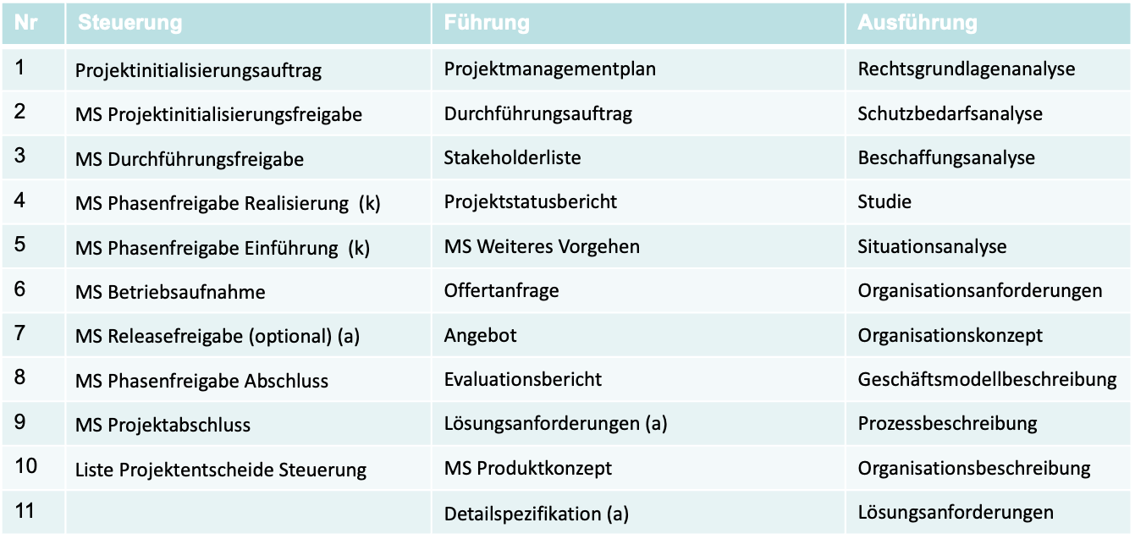
Minimal geforderte Ergebnisse
Meilensteine

Slide 6
Minimal geforderte Ergebnisse
Meilensteine
Nr | Steuerung | Führung | Ausführung
12 |  | MS Vorabnahme | Produktkonzept
13 |  | MS Abnahme | Detailspezifikation
14 |  | Phasenbericht Konzept (k) | Einführungskonzept
15 |  | Phasenbericht Realisierung (k)
16 |  | Phasenbericht Einführung (k)
17 |  | Releasebericht (a)
18 |  | Phasenbericht Umsetzung (a)
19 |  | Änderungsantrag (k)
20 |  | Änderungsstatusliste
21 |  | Projektschlussbeurteilung
22 |  | Liste Projektentscheide Führung

Slide 7
Rechtsgrundlagenanalyse (1/2)
1
Nr. | Rechtsgrundlage | Beschreibung
 | Bestehende Rechtsgrundlage
01 | Produktehaftpflichtgesetz, PrHG | Bundesgesetz über die Produktehaftpflicht vom 18. Juni 1993 (Stand am 1. Juli 2010)
02
Nr. | Rechtsgrundlag | Beschreibung | Auswirkung auf Projekt
 | Bevorstehende Änderung
01 | Covid-19-Gesetz | Dieses Gesetz regelt besondere Befugnisse des Bundesrates zur Bekämpfung der Covid-19-Epidemie und zur Bewältigung der Auswirkungen der Bekämpfungsmassnahmen auf Gesellschaft, Wirtschaft und Behörden | positiv
02

Slide 8
Rechtsgrundlagenanalyse (2/2)
1
Nr. | Rechtsgrundlage | Beschreibung
 | Identifizierte Lücken und Vorschlag zur Deckung der Lücken
01 | Produktehaftpflichtgesetz, PrHG | Bundesgesetz über die Produktehaftpflicht vom 18. Juni 1993 (Stand am 1. Juli 2010)
 | Hinweise betreffend Product Compliance
01 | Produktehaftpflichtgesetz | Bundesgesetz vom 18. Juni 1993 über die Produktehaftpflicht
 | Beurteilung der Konsequenzen
01
 | Empfehlung

Slide 9
Schutzbedarfsanalyse
2
Nr. | Kategorie Schutz | Beschreibung
 | Anforderungskategorie
01 | Vertraulichkeit | Vertrauliche Informationen sind von Gesetzes wegen oder aufgrund von geschäftlichen oder strategischen Anforderungen vor unrechtmässiger oder missbräuchlicher Datenbearbeitung zu schützen
02 | Verfügbarkeit | Das Schutzziel „Verfügbarkeit“ beschreibt, in welchem Umfang die Daten und Systeme bei Störungen und Ausfällen in dem vereinbarten Rahmen zu Verfügung stehen müssen
Nr. | Anforderung Projekt | Beschreibung
 | Anforderungsbeschreibung
01 | Informationen mit Personendaten | Baugesuchsverfahren mit nicht öffentlichen Personendaten wie Einsprachen zum Baugesuch
Nr. | Anforderung Projekt | Beschreibung | Klassifikation Schutz | Stufe
 | Anforderungszuordnung
01 | Informationen mit Personendaten | Baugesuchsverfahren mit nicht öffentlichen Personendaten wie Einsprachen zum Baugesuch | Vertraulichkeit | Vertrauliche Informationen mit Personendaten
02 | Dauerbetrieb | Das Meldungsvermittlungssystem VULPUS ist bei der Polizei in ordentlicher, besonderer und ausserordentlicher Lage stets im Dauerbetrieb | Verfügbarkeit | Sehr hoch (Wiederanlaufzeit 4h)
03 | Weisungen | Interne Weisungen und Richtlinien von bspw. Direktionen | Nachvollziehbarkeit | Normale Anforderungen

Slide 10
Beschaffungsanalyse
3
Ergebnis | Beurteilung
Grund für die Beschaffung, Handlungsbedarf - Sind die Gründe für eine Beschaffung ausreichend dargestellt?
Beschaffungsinhalte - Beschaffungsbedarf - Beschaffungsgegenstand mit Art, Zustand und Qualität - Verfügbarkeit auf dem Markt
Anbieter und Lieferanten - Mögliche Anbieter und Lieferanten - Bestehende Lieferanten - Bestehende Verträge und deren Laufdauer - Anforderungen an die Anbieter - Auswahl potentieller Anbieter - Gewünschte Vertriebsart
Rollen und ihre Verantwortung - Aufgaben und Verantwortung Projektleiter - Aufgaben und Verantwortung Projektteam inkl. Ansprech-/Koordinationsstelle für Anbieter - Aufgaben und Verantwortung Beschaffungsabteilung / Einkauf
Terminliche Aspekte Finanzielle Aspekte Beschaffungsrechtliche Aspekte
Standards der Beschaffung Vertragsformen Abstimmung der Prozesse
Beschaffungsplan Ausschreibungsverfahren Vorgehen Bei Fragen zur Ausschreibung und Unterlagen

Slide 11
Studie
4
Verantwortlich | Beteiligte Ressourcen
Projektleiter | Anwendervertreter, Dienstleister, Geschäftsprozessverantwortlicher, IT-Architekt
Ziele |  | Anforderungen
Welche Ziele sollen erreicht werden? |  | Liste der Grobanforderungen an die Lösung zur Erreichung der Ziele
Lösungsbeschreibung, ggf. Varianten aufzeigen |  | Variantenauswahl und Begründung
Grobe Beschreibung der angepeilten Lösungsvariante(n) zwecks Projektplanung, z.B.: Schulung oder Anweisung zum bestehenden Prozess Prozessverbesserung Neuentwicklung eines Prozesses Prozessverbesserung mit Änderung des bestehenden IT-Systems Einführung eines Standard-Softwares mit Standardprozessen |  | Welche Variante wird zur Zielerreichung ausgewählt und warum? Welche Verbesserung bringt die ausgewählte Variante mit sich?

Slide 12
Situationsanalyse
5
Ergebnis | Beurteilung
Ist-Organisation - Geschäftsmodell / geschäftliche Sichtweise - Aufbauorganisation / Strukturen - Ablauforganisation / Prozesse
Beschreibung, sofern vorhanden, der bestehenden Lösung (System/Produkt) - Ziel und Anwendungszweck, Funktion - Dokumentation zur bestehenden Lösung - Betriebskosten
Mengen und Häufigkeit - Eingesetzte Sachmittel - Geschäftsvorfälle und Transaktionen - Datenbestände
Stärken-, Schwächen- und Ursachenanalyse - Stärken - Schwächen - Ursachen
Beschreibung des Ist-Gesamtkontexts - Beschreibung des Systemkontexts - Kontextdiagramm
Fazit und Handlungsbedarf

Slide 13
Organisationsanforderungen
6
Inhalt
Stossrichtung des geplanten / geänderten Geschäftsmodells - Beschreibung der geschäftsstrategiebezogenen Anforderungen
Stossrichtung des geplanten / geänderten Aufbauorganisation Text, beispielsweise aufgrund der neuen geschäftsstrategiebezogenen Aspekte ist von einer zentralen Aufbauorganisation zu einer dezentralen Organisation zu wechseln, mit Entscheidungsbefugnissen auf ….
Stossrichtung des geplanten / geänderten Ablauforganisation Die geplante Lösung bedingt ebenfalls Änderungen bei der Ablauforganisation. Der Beschaffungsprozess kann vereinfacht und beschleunigt werden. Es fallen einzelne Prozessschritte weg oder können zusammengefasst werden …
Anforderungskatalog - Anforderungen und Abnahmekriterien

Slide 14
Organisationskonzept
7
Inhalt
Geschäftsmodell - Kundensegmentierung, Kundenberührungspunkte und Kundenbeziehungen - Schlüsselaktivitäten, Schlüsselressourcen, Schlüsselpartner - Einnahmequellen und Kostenstruktur
Aufbauorganisation - Organisationsprinzipien und -varianten - Organisationsbeschreibung - Organigramm
Ablauforganisation - Prozesslandkarte - Ist- / Soll-Beschreibung - Zu unterstützende Prozesse - Grobe Prozessbeschreibung (Kernprozesse, Führungsprozesse, Supportprozesse)
Übersicht der Veränderungen - Beschreibung der Änderungen
Anforderungsabdeckung - Anforderungen und deren Abdeckung

Slide 15
Geschäftsmodellbeschreibung 1/2
8
Inhalt
Kundensegmente - Für wen soll Wert geschaffen werden? Wer sind die wichtigsten Kunden?
Wertangebote - Welche Produkt- oder Dienstleistungspakete werden den verschiedenen Kundensegmenten angeboten?
Kanäle - Kommunikationskanäle - Distributionskanäle - Verkaufskanäle
Kundenbeziehungen - Welche Arten von Kundenbeziehungen bestehen?
Schlüsselaktivitäten - Wie wird das Wertangebot geschaffen (produziert, erstellt)? - Wie werden die relevanten Märkte erreicht? - Wie werden Kundenbeziehungen aufgebaut und aufrechterhalten?

Slide 16
Geschäftsmodellbeschreibung 2/2
8
Inhalt
Schlüsselressourcen - Physische, finanzielle, intellektuelle, menschliche Schlüsselressourcen
Schlüsselpartnerschaften - Partnerschaften wie strategische Allianzen zwischen Wettbewerbern und Nicht-Wettbewerben, „Joint Ventures zur Entwicklung neuer Geschäfte, Käufer-Anbieter-Beziehungen zur Sicherung zuverlässiger Versorgung, etc.
Einnahmequellen - Welche Einnahmequellen bestehen, z.B. Verkauf, Nutzungsgebühr, Mitgliedsgebühr, Verleih/Vermietung/Leasing, Lizenzen, Maklergebühren, Werbung, etc
Kostenstruktur - Kostenorientiertes Geschäftsmodell - Wertorientiertes Geschäftsmodell

Slide 17
Prozessbeschreibung
9
Inhalt
Prozessbezeichnung
Prozessverantwortlicher
Prozessbeteiligte
Prozessziele
Prozesskennzahlen / Messgrössen
Kritische Erfolgsfaktoren
Prozessbewertung
Prozessdiagramm

Slide 18
Organisationsbeschreibung
10
Inhalt
Organigramm
Organisatorische Schnittstellen - Schnittstellen und deren Beschreibung
Funktionsbeschreibungen - Funktionen und deren Beschreibung
Personalanforderungen - Personalanforderungen und deren Beschreibung

Slide 19
Lösungsanforderungen
11
Ergebnis | Beurteilung
Übersicht aller Aufträge (evtl. unterteilt nach Releases - Realisierungseinheit, Auftrag, Beschreibung
Releases - Datum, Release, Auftrag
Allgemeine Beschreibung - Geschäftlicher und systemischer Kontext - Wirkung / Nutzen - Anwendungsfall (Use Case)
Anforderungen - Für jeden Auftrag einzeln auszufüllen - Priorität - Bezeichnung Titel - Auftrags- / Identifikationsnummer - Produkt-/Systemübersicht - Zu erreichende Ziele - Fachlicher Beschrieb - User Story - Organisation, Funktion, Qualität - Erwartungshaltung des Anwenders und Absprachen - Funktionsbeschrieb / Nutzen / Mehrwert - Geschäftsrelevanz - Akzeptanzkriterien, Product Compliance, Realisierungstermin, Geschätzter Aufwand - Testkriterien und weitere Aspekte

Slide 20
Produktkonzept
12
Inhalt
Anforderungen - Anforderungen und Abnahmekriterien
Abgrenzung
Verwendungszweck
Produktklassifizierungen - Massenprodukt, Serienprodukt, Nischenprodukt, Individualprodukt, Dienstleistung, ....
Varianten - Varianten aufführen und beschreiben
Variantenvergleich
Gewählte Variante

Slide 21
Detailspezifikation
13
Nr. | Anforderung | Beschreibung der Anforderung
 | Anforderungen der Organisation
01
02
Nr. | Anforderung | Beschreibung der Anforderung
 | Funktionale Anforderungen
01 | Kursanmeldungen erfassen
02 | Anzeigen Bestätigung
Nr. | Anforderung | Beschreibung der Anforderung
 | Qualitätsanforderung, Rahmenbedingung
01 | ISO 9001
02

Slide 22
Einführungskonzept
14
Inhalt
Betroffenheitsanalyse - Analyse der Auswirkungen von Veränderung auf die Organisation, bzw. auf die Stakeholder
Einführungsvorgehen - Beschreibung des Vorgehens
Einführungsmassnahmen - Organisations-Transition /-Changemanagement - Notfallmassnahmen und Notfallorganisation
Ausbildungskonzept - Anforderungen, Ausbildungsvorgehen, Ausbildungsunterlagen, Ausbildungsinfrastruktur
Einführungsorganisation - Unterstützende Rollen für die Einführung (z.B. Einführungsverantwortliche, Superuser)
Einführungsplanung - Grob- und Feinplanung der Einführung
Planung der Vorabnahme und der Abnahme - Abnahmekriterien
Freigabekriterien der Betriebsaufnahme

